Slide 1

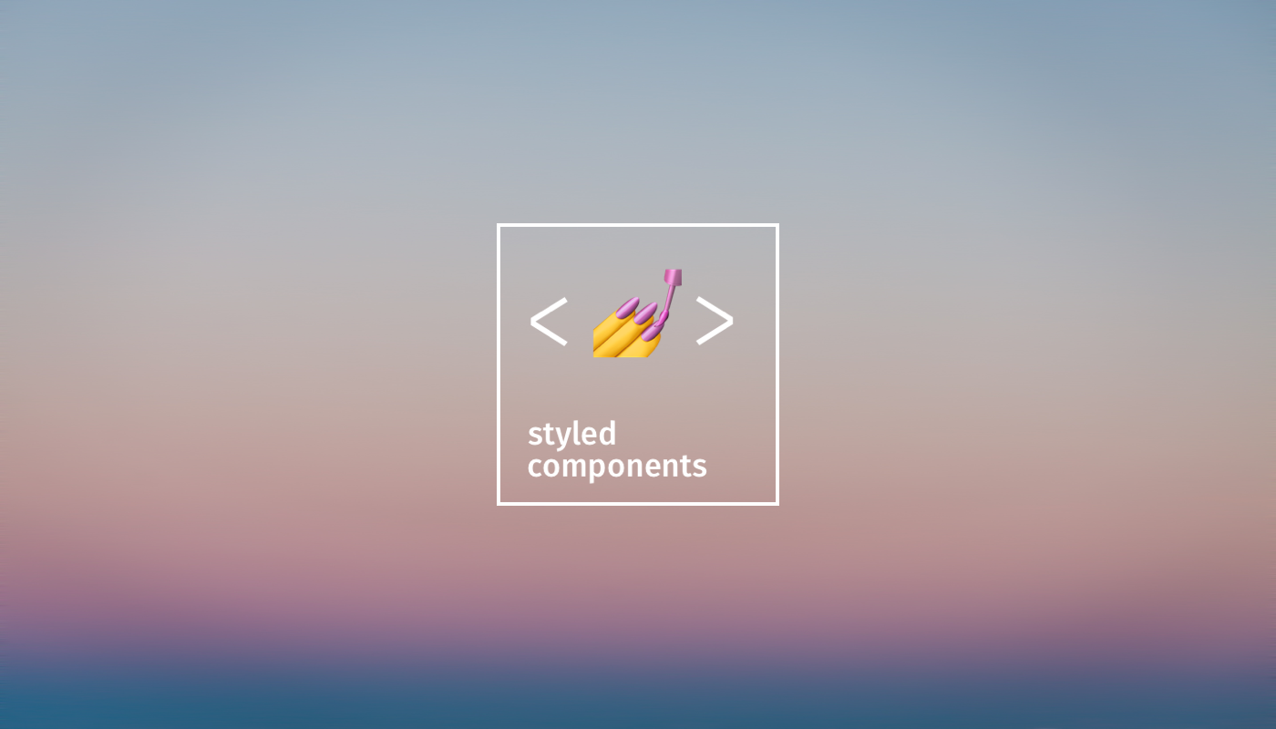
Styled Components

Slide 2
Cauê Kotarski
19 anos
Apaixonado por Javascript, Reactjs, NodeJS & Family.
@dcaueb78

Slide 3

O que é?
---
“Visual primitives for the component age.
Use the best bits of ES6 and CSS to style your apps without stress 💅 ”
CSS in JS

Slide 4

Como funciona?
---
Mesmas classes do Css;
Constante dos estilos, possui o mesmo nome do componente;
Template String;
Css escopado no componente.

Slide 5
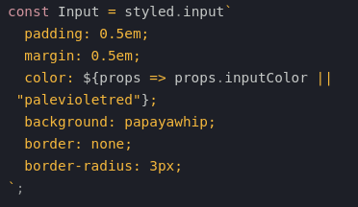

Slide 6
Como melhorar?

Slide 7


Slide 8
Como melhorar?
---
Sintaxe SCSS;
Herdar estilização: styled(compPai);
Utilizar PROPS para estilização dinâmica.

Slide 9
Por baixo dos panos
---
MurmurHash -> AlphabeticName -> componentId;
Target Component -> Styled Factory -> save;
Renderiza 3 classes.

Slide 10
Classes Renderizadas
---
1 - this.props.className, não é obrigatória;
2 - componentId, usada em selectors quando é necessário referenciar outro component.;
3 - generatedClassName, única para cada instência do componente, com css Real.

Slide 11
Resultado:
---
< button class="sc-bdVaJa jsZVzX">Batatinha
obs: “sc-bdVaJa” sempre é aplicado ao
primeiro componentId;

Slide 12

Dúvidas
---

Slide 13
Obrigado!

